Slide 1
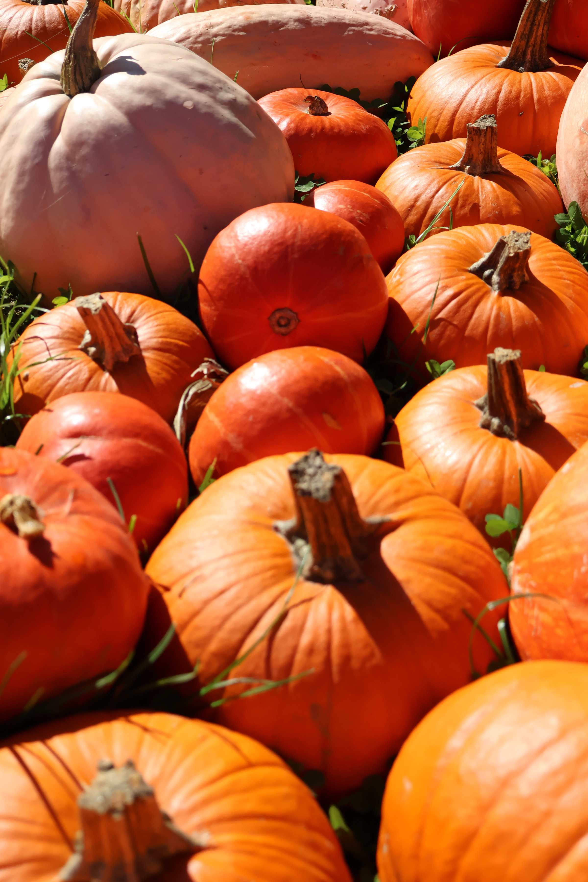
Rozmowa wstępna
1. What is your dream Halloween costume?
2. Do you go trick-or-treating?
3. What do you usually do on Halloween?
4. Do you like scary stories?
5. Who do you usually spend Halloween with?
angielski z Olgą

Slide 2

Zadanie 1
Przygotowujecie ze znajomymi halloweenową domówkę. W rozmowie z jednym z nich omów poniższe kwestie:
dekoracje
kustiumy
przekąski
zabawy
angielski z Olgą

Slide 3
Zadanie 1
W zależności od tego, jak potoczy się rozmowa, proszę włączyć do rozmowy wszystkie/wybrane punkty:
1. Proszę poprosić zdającego o dokładniejsze objaśnienie jakiejś kwestii.
2. Proszę grzecznie nie zgodzić się ze zdającym tak, aby musiał podać kolejne argumenty lub zaproponować inne rozwiązanie.
3. Uważa Pani/Pan, że klub może być lepszym miejscem na taką imprezę.
4. Martwi się Pani/Pan, że podczas domówki dojdzie do znaczących uszkodzeń.
5. Uważa Pani/Pan, że na imprezie powinny być tylko osoby pełnoletnie.
angielski z Olgą

Slide 4
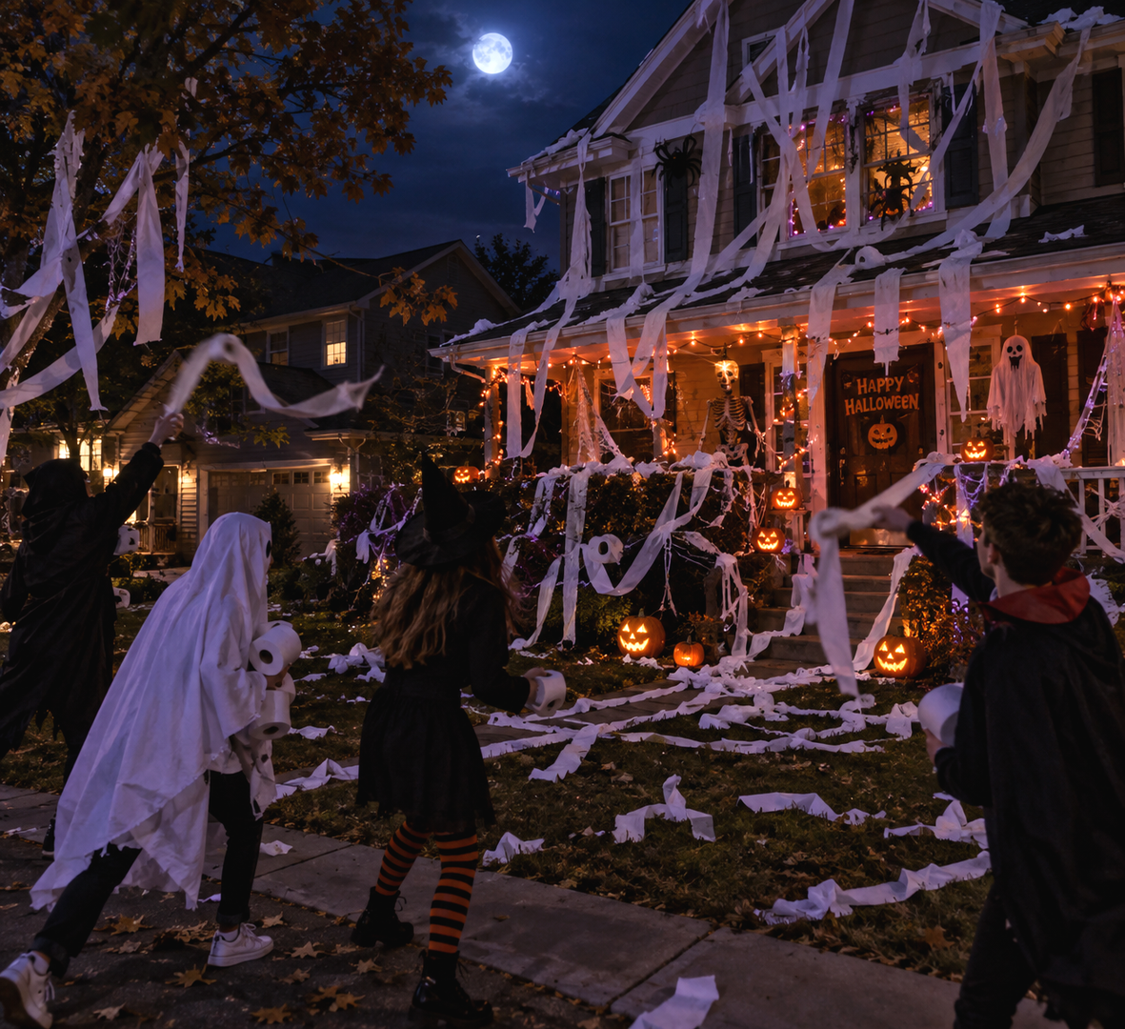
Zadanie 2
angielski z Olgą

Slide 5
Zadanie 2
1. In your opinion, what is going to happen next?
2. What is your favourite Halloween tradition?
3. Tell me about a situation when you or
someone you know got into trouble.
angielski z Olgą

Slide 6
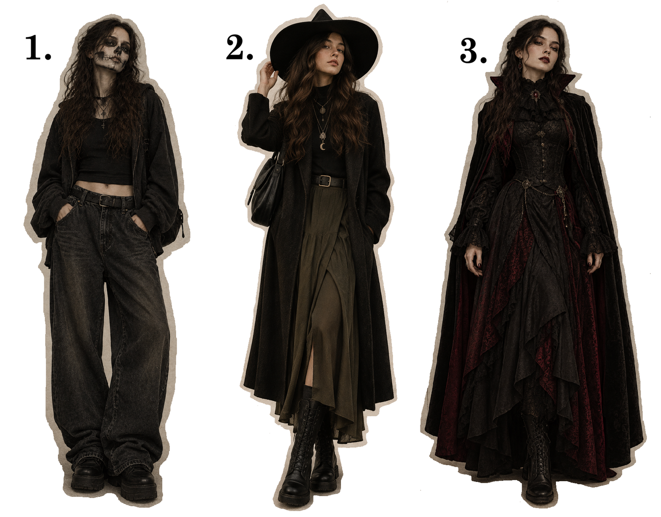
Zadanie 3
1.
2.
3.
Przyjaciółka prosi Cię o pomoc w wyborze kostiumu halloweenowego. Przyjrzyj się tym propozycjom:
angielski z Olgą

Slide 7
Zadanie 3
1. Do you think children should be allowed to go trick-or-treating without adult supervision?
2. In your opinion, why are horror films so popular with young people?
3. Should people be encouraged to give out healthy snacks instead of sweets on Halloween?
4. If you could change one thing about Halloween, what would it be and why?
angielski z Olgą

Slide 8
Matura podstawowa - wpis na blogu
Przygotowujecie w szkole konkurs na najlepsze przebranie na Halloween. We wpisie na blogu:
  napisz, jakie są Twoje obowiązki przy organizacji konkursu,
  opisz warunki udziału w konkursie,
  napisz, jakie nagrody są przewidziane dla zwycięzców,
  opisz problem, który pojawił się w trakcie przygotowań do konkursu oraz jak sobie z nim poradziliście.
angielski z Olgą

Slide 9
Matura rozszerzona - rozprawka
Halloweenowe domówki to jedna z najchętniej organizowanych przez młodzież imprez.
W rozprawce przedstaw zalety oraz wady organizowania tego konkretnego przyjęcia w domu.
angielski z Olgą

Slide 10
Matura rozszerzona - artykuł
W zeszłym roku podczas Halloween w Twoim mieście doszło do aktów wandalizmu na tle tego święta.
W artykule do lokalnej gazety opisz okoliczności tego zdarzenia oraz napisz, jakie kroki podjęto, by w tym roku podobny problem nie wystąpił.
angielski z Olgą

Slide 11
Matura rozszerzona - list formalny
Rada dzielnicy, w której mieszkasz zdecydowała, że zakazuje świętowania Halloween w przestrzeni publicznej. W liście do rady przedstaw, dlaczego to święto jest tak lubiane przez dzieci i młodzież oraz zaproponuj rozwiązania, które mogłyby usatysfakcjonować zarówno mieszkańców dzielnicy, jak i młodzież.
angielski z Olgą

Slide 12
Matura dwujęzyczna
Halloween jest jednym ze świąt, które pojawiło się w naszej kulturze jako efekt wpływów kultury anglosaskiej. Jako takie budzi więc sporo kontrowersji, zwłaszcza wśród starszych Polaków. W rozprawce przedstaw swoją opinię na ten temat, odnosząc się do aspektu rozrywkowego, społecznego oraz ekonomicznego tego święta.
angielski z Olgą

